Slide 1
Matriks
Muthia Farida, M.Kom

Slide 2
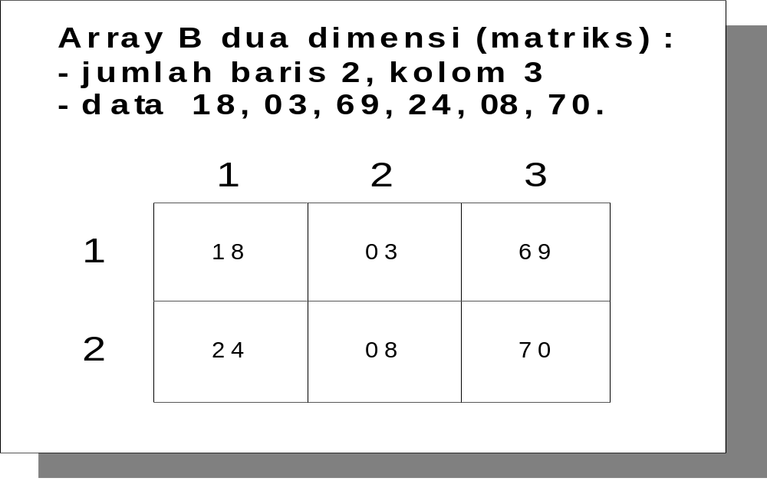
Struktur Data : Matriks
Definisi
struktur data yang mengacu pada sekumpulan elemen yang diakses melalui indeks
Array dua dimensi, yang memiliki indeks baris dan kolom

Slide 3
KELEBIHAN & KEKURANGAN
Matriks
KELEBIHAN
  - Struktur Data paling mudah
  - Memori ekonomis, bila semua elemen terisi
  - Waktu akses sama ke setiap elemen
KEKURANGAN
  - Boros memori jika banyak elemen yang tidak digunakan
  - Struktur Data Statis

Slide 4
Kamus Data
Matriks
KAMUS
A : array [1..2, 1..3] of integer {ukuran 2x3}
Nilai : array [1..50,1..4] of real
Type WAKTU : record
< JJ : integer [0..23],
MM : integer [0..59],
DD : integer [0..59] >
Absensi : array [1..100, 1..2] of Waktu
Catatan : Tipe Data sejenis (homogen)
Indeks data memiliki keterurutan

Slide 5
Proses Matriks
Elemen Matriks diproses Baris demi Baris
Elemen Matriks diproses Kolom demi Kolom

Slide 6
PROSES MATRIKS
Matriks
Program Proses_Matrik_BarisdemiBaris
KAMUS
Const : M = 2 {jumlah baris matrik}
Const : N = 3 {jumlah kolom array}
Baris, Kolom : integer
A : array [1..M, 1..N] of integer
Baris demi Baris
ALGORITMA
For Baris ← 1 to M do
For Kolom ← 1 to N do
PROSES MATRIK
Endfor
Endfor

Slide 7
PROSES MATRIKS
Matriks
Baris demi Baris
18
3
69
24
8
70

Slide 8
PROSES MATRIKS
Matriks
Program Proses_Matrik_KolomdemiKolom
KAMUS
Const : M = 2 {jumlah baris matrik}
Const : N = 3 {jumlah kolom array}
Baris, Kolom : integer
A : array [1..M, 1..N] of integer
Kolom demi Kolom
ALGORITMA
For Kolom ← 1 to N do
For Baris ← 1 to M do
PROSES MATRIK
Endfor
Endfor

Slide 9
PROSES MATRIKS
Matriks
Kolom demi Kolom
18
3
69
24
8
70

Slide 10
CONTOH PROSES
Matriks
ALGORITMA
For Baris ← 1 to M do
For Kolom ← 1 to N do
PROSES MATRIKS
Endfor
Endfor
Mengisi elemen matriks dengan 0 (inisialisasi)
Mengisi elemen matriks dari piranti masukan
Mencetak elemen matriks ke piranti keluaran
A[Baris,Kolom]=0
Input A[Baris,Kolom]
Print A[Baris,Kolom]

Slide 11
INISIALISASI
Matriks
For Baris = 1 to 2 do
For Kolom = 1 to 3 do
A(Baris, Kolom) = 0
Endfor
Endfor
0
0
0
0
0
0

Slide 12
Isi dengan 1,2,3,4,5,6
Matriks
Indeks = 1
For Baris = 1 to 2 do
For Kolom = 1 to 3 do
A(Baris, Kolom) = Indeks
Indeks = Indeks + 1
Endfor
Endfor
1
2
3
4
5
6

Slide 13
Isi dengan 1,3,5,7,9,11
Matriks
Indeks = ???
For Baris = 1 to 2 do
For Kolom = 1 to 3 do
A(Baris, Kolom) = ???
Indeks = ???
Endfor
Endfor
1
3
5
7
9
13

Slide 14

CETAK ELEMEN
Matriks
For Baris = 1 to 2 do
For Kolom = 1 to 3 do
A(Baris, Kolom) = 0
Endfor
Endfor
18
3
69
24
8
70
18
3
69
24
8
70

Slide 15
PROSES LAINNYA
Matriks
For Baris = 1 to 2 do
For Kolom = 1 to 3 do
A(Baris, Kolom) = ???
???
Endfor
Endfor
PROSES MATRIK DAPAT DIMODIFIKASI, sbb :
❑ Menjumlahkan nilai pada setiap baris
❑ Membuat rata-rata pada setiap baris atau setiap kolom
❑ Mencari nilai tertentu pada matrik
❑ Menjumlahkan/Mengurangkan dua buah matrik
Mengalikan dua buah matrik

Slide 16
Menjumlahkan setiap baris
Matriks
For Baris = 1 to 2 do
TotalBaris = 0
For Kolom = 1 to 3 do
TotalBaris = TotalBaris + A[Baris,Kolom]
Endfor
Print Total Baris
Endfor
18
3
69
90
24
8
70
102

Slide 17
Menjumlahkan C = A + B
Dua buah Matriks
For Baris = 1 to 2 do
For Kolom = 1 to 3 do
C[Baris,Kolom] =A[Baris,Kolom]+ B[Baris,Kolom]
Endfor
Endfor
+
18
3
69
1
2
3
24
8
70
4
5
6

Slide 18
Mengalikan
Matriks
For Baris = 1 to 2 do
For Kolom = 1 to 3 do
C[Baris, Kolom] = 0
For K = 1 to P do
C[Baris,Kolom] =C[Baris,Kolom]+ A[Baris,K] + B[K,Kolom]
Endfor
Endfor
Endfor
18
3
69
24
8
70

Slide 19

Minggu depan :
- Matriks Jarang
- Pengalamatan Matriks

